Slide 1
বিসমিল্লাহির রহমানির রাহিম

Slide 2
সবাইকে শুভেচ্ছা

Slide 3
শিক্ষক পরিচিতি
মোঃরকিবুল ইসলাম রিপন
সহকারি শিক্ষক
হুগড়া সরকারি প্রাথমিক বিদ্যালয়
টাংগাইল সদর, টাংগাইল।

Slide 4
পাঠ পরিচিতি
বিষয়ঃপ্রাথমিক বিজ্ঞান
শ্রেণীঃ৩য়
অধ্যায়-২ (জীব ও জড়)
পাঠের শিরোনামঃ জীব (উদ্ভিদ এবং প্রাণী)
সময়ঃ৪০ মিনিট

Slide 5
শিখনফল
২.২.৩:বিভিন্ন উদ্ভিদ ও প্রাণীর বৈশিষ্ট্য উল্লেখ করতে এবং
শ্রেণীকরণ করতে পারবে।

Slide 6
আমাদের আজকের পাঠ
জীবঃ উদ্ভিদ ও প্রাণী

Slide 7
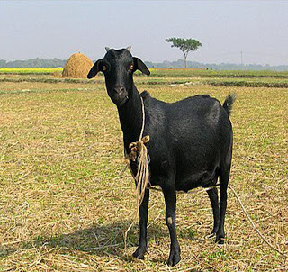
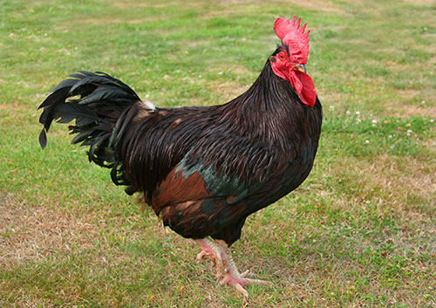
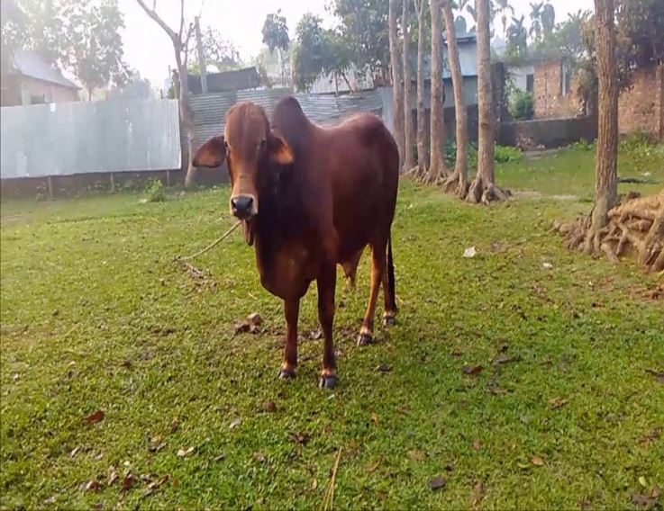
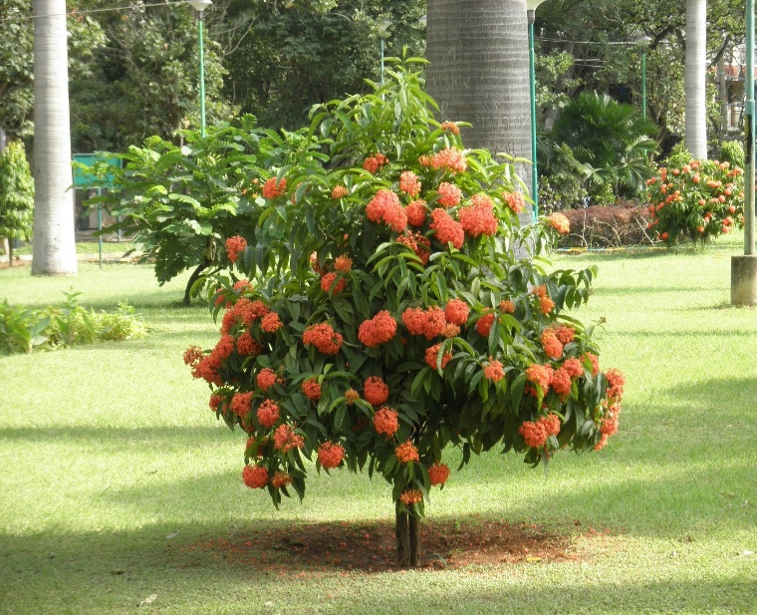
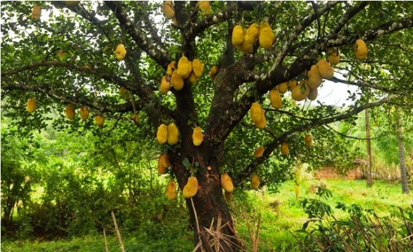
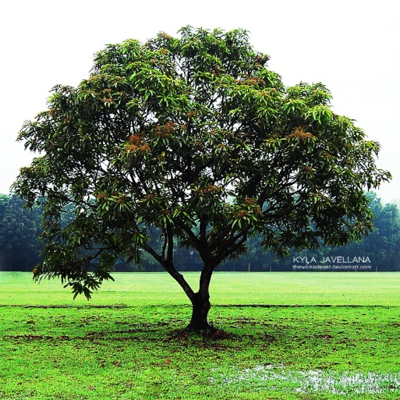
এসো কিছু ছবি দেখি

Slide 8
পূর্বপাঠ আলোচনা
জীব ও জড়ের বৈশিষ্ট্য বল

Slide 9
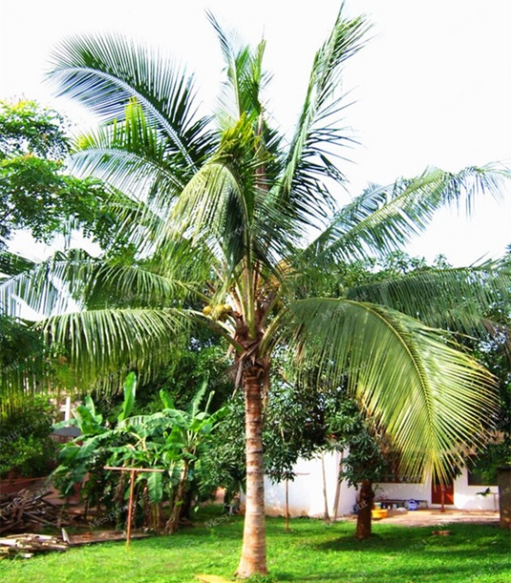
উদ্ভিদ

Slide 10
চলাচল করতে পারে না
উদ্ভিদ
মূল,কাণ্ড,শাখা,প্রশাখা আছে
নিজের খাদ্য নিজে তৈরি করতে পারে

Slide 11
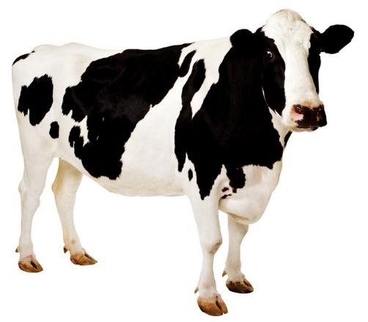
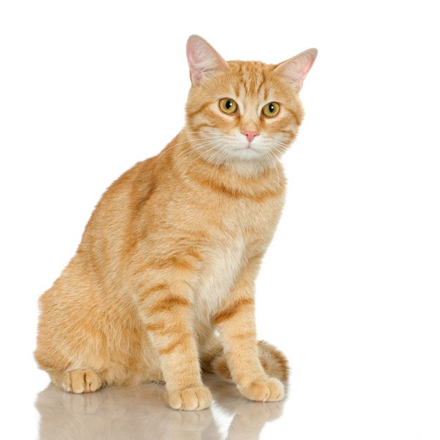
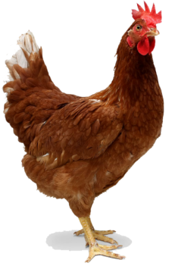
প্রাণী

Slide 12
চলাচল করতে পারে
প্রাণী
নিজের খাদ্য নিজে তৈরী করতে পারে না
চলাচলের জন্য
ডানা বা পা থাকে

Slide 13
তোমার বইয়ের ০৮ নং পৃষ্ঠা খোল এবং পড়।

Slide 14
দলীয় কাজ
উদ্ভিদ ও প্রাণীর মধ্যে পার্থক্য কর

Slide 15
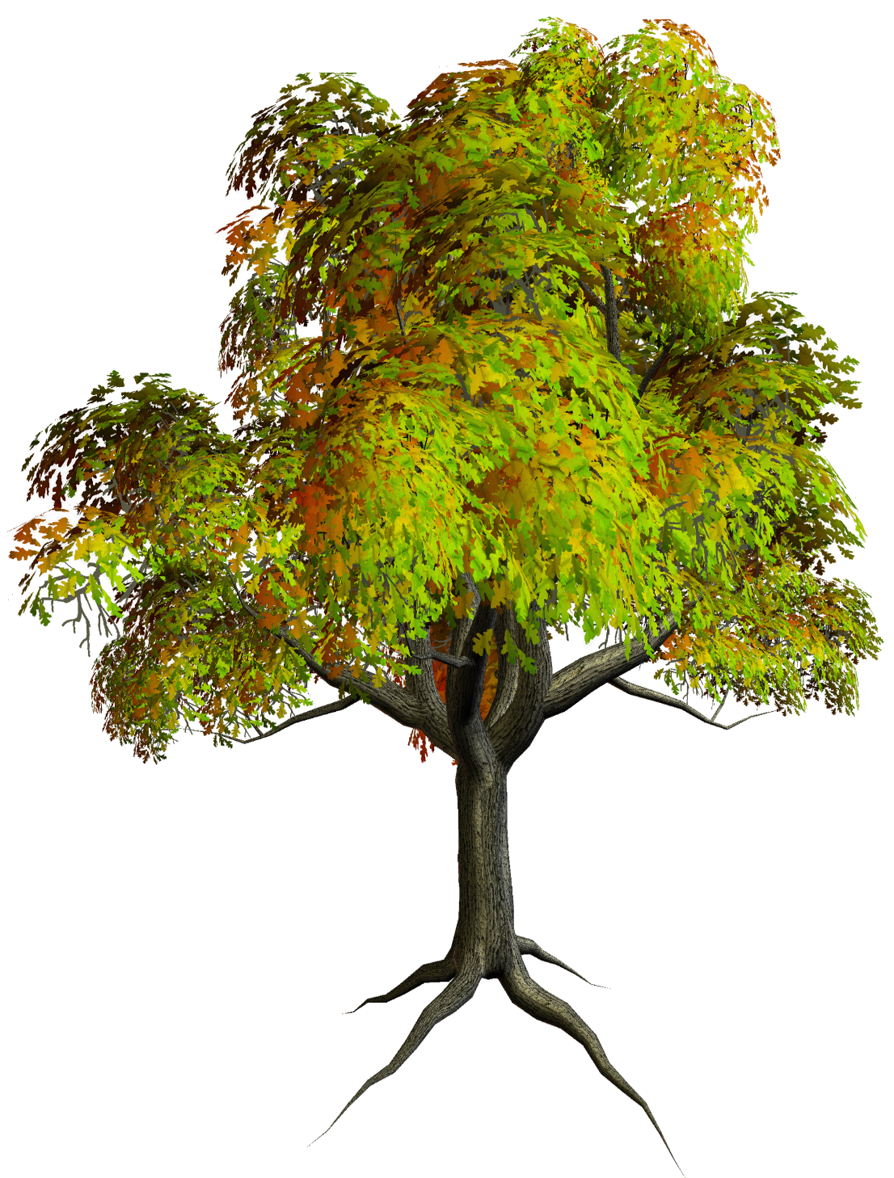
একক কাজ-
উদ্ভিদের বিভিন্ন অংশ
চিহ্নিত কর।

Slide 16
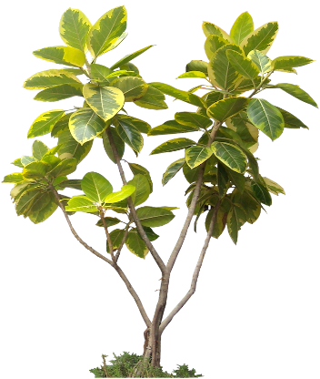
মূল্যায়নঃ
প্রশ্নঃউদ্ভিদের বৈশিষ্ট্য লিখ।
প্রশ্নঃছবির সাথে শব্দ মিল কর
প্রাণী
উদ্ভিদ

Slide 17
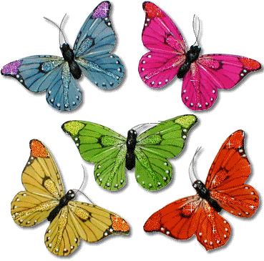
ধন্যবাদ

